Slide 1
第 9 章
公钥密码学与RSA

Slide 2
公钥密码体制
公钥密码学的发展是整个密码学发
展历史中最伟大的一次革命。
公钥算法基于数学函数而不是基于替换和置换
它使用两个独立的密钥，在消息的保密性、
密钥分配和认证领域有重要意义。

Slide 3
两个误解
公钥密码比传统密码更安全
公钥密码是一种通用的方法，所以
传统密码已经过时。

Slide 4
为什么需要公钥密码?
1）对称密码体制的密钥分配问题：通信双方要进行加密通信，需要通过秘密的安全信道协商加密密钥，而这种安全信道可能很难实现；
2）对称密码体制的密钥管理问题：在有多个用户的网络中，任何两个用户之间都需要有共享的秘密钥，当网络中的用户n很大时，需要管理的密钥数目是非常大 。
3）对称密码体制没有签名功能：当主体A收到主体B的电子文挡（电子数据）时，无法向第三方证明此电子文档确实来源于B。

Slide 5
公钥密码体制
密码学发展历史中最伟大的一次革命
  公认该发明属于Stanford Uni 的Whitfield Diffie 和 Martin Hellman ，于1976年。
  "New Directions in Cryptography", IEEE Trans. Information Theory, IT-22, pp644-654, Nov 1976
  James Ellis (UK CESG) 在1970年曾提出此概念
基于数论中的结论

Slide 6
公钥密码体制
公钥/双钥/非对称 密码都是指使用两个密钥:
  公钥：可以对任何人公开的密钥，用于加密消息或验证签名。
  私钥：只能由接收者私存，用于解密消息或签名。
非对称
  用于加密消息或验证签名的密钥不能进行解密消息的或消息的签名。

Slide 7
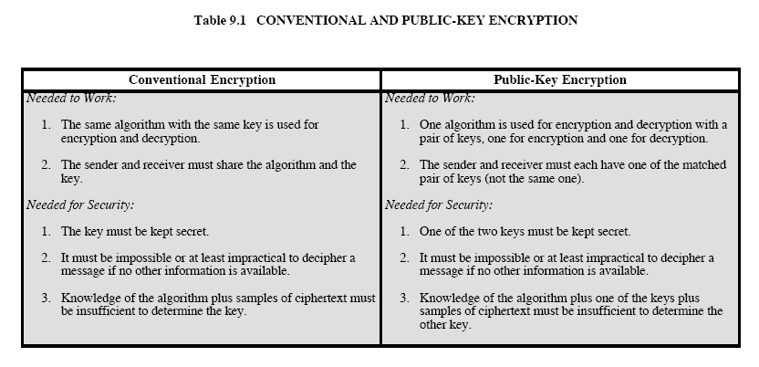

Slide 8
公钥密码体制的应用
分为三类:
  加密/解密 (提供保密性)
  数字签名 (提供认证)
  密钥交换 (会话密钥)
一些算法可用于上述三类，而有些只适用用于其中一类或两类。

Slide 9
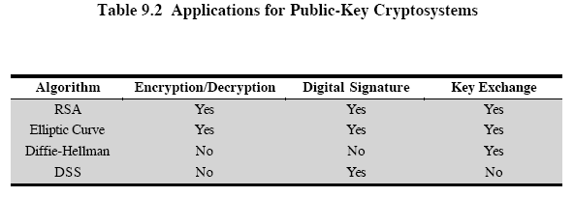
DSS：美国数字签名标准

Slide 10
公钥密码体制的应用
是私钥密码的补充而不是代替
三种误解：
  比传统密码更安全；
  传统密码已过时；
  公钥密码分配非常简单。

Slide 11
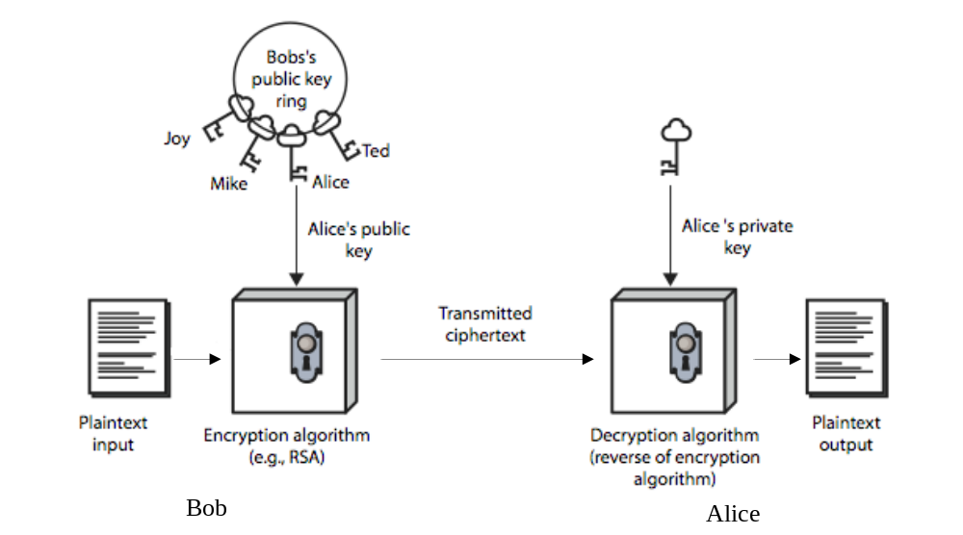
公钥密码体制的应用：保密性

Slide 12
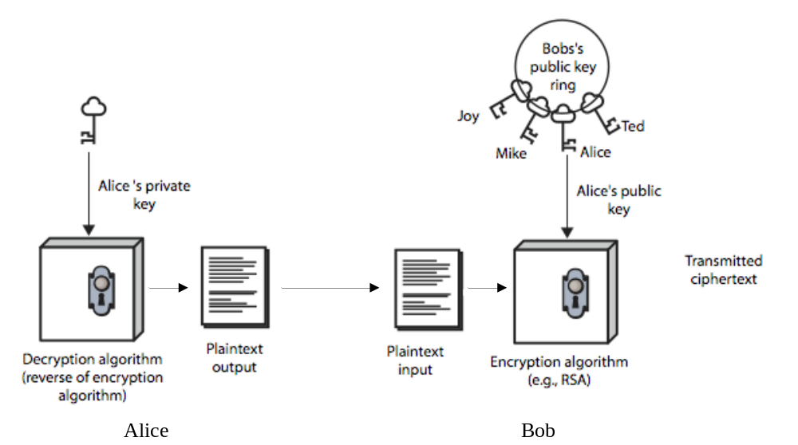
公钥密码体制的应用：认证

Slide 13

公钥密码体制的应用：保密性和认证

Slide 14
公钥密码的要求
公私钥对产生在计算上容易；
加密在计算上容易；
解密在计算上容易；
已知公钥，求私钥在计算上不可行；
已知公钥和密文，恢复明文计算上不可性。
加密和解密函数的顺序可以交换（附加条件）

Slide 15
单向陷门函数
单向陷门函数：
  若k和X已知，则容易计算 Y = f_{k}(X).
  若k和Y已知，则容易计算X = f_{k}⁻¹(Y).
  若Y已知但k未知，则计算出X = f_{k}⁻¹(Y)是不可行的.
寻找合适的单向陷门函数是公钥密码体制应用的关键
单向陷门函数举例：
  离散对数
  大整数分解

Slide 16
公钥密码体制安全性分析
一样存在穷举攻击
  从安全性考虑，使用的密钥一般都非常大 ( >512bits )
  为了便于实现加解密，密钥又必须足够短。
  公钥密码目前仅限与密钥管理和签名中。
另外一种攻击方法：从给定的公钥计算出私钥的方法。
  到目前为止，还未在数学上证明对一特定公钥算法这种攻击是不可行的。（包括RSA）
公钥体制特有的攻击
  穷举消息攻击

Slide 17
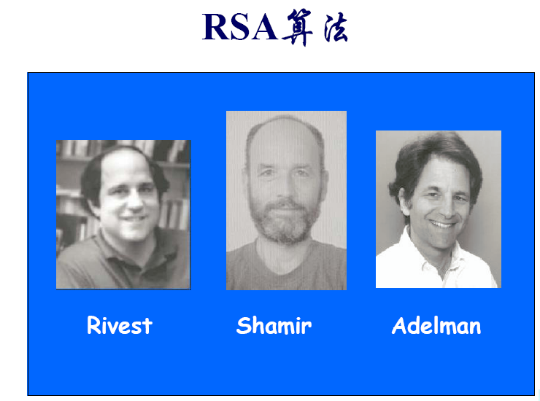

Slide 18
§9.2 RSA
1977由MIT的Rivest, Shamir 和 Adleman发明
已知的且被广泛使用的公钥密码方案
有限域中的乘方运算
  乘方运算需要 O((log n)³) 操作 (容易的)
使用一些大的整数 (例如. 1024 bits)
安全性基于大数的素因子分解的困难性
  素因子分解需要 O(e ^{log n log log n}) 操作 (困难的)

Slide 19
RSA 密钥的建立
每一个用户通过以下方法产生一个公钥/私钥对:
  随机地选择两个大的素数 p, q
  计算方案中的模数 n = p.q
    ø(n) = (p-1) (q-1)
  随机地选择一个加密密钥e
    满足 1< e < ø(n), gcd (e, ø(n)) = 1
  求解下面的方程，以得到解密密钥d
    e.d ≡ 1 mod ø(n) and 0 ≤ d ≤n
  公开公钥: PU = {e, n}
  保密私钥: PR = {d, n}

Slide 20
RSA 的使用
为了加密消息M，发送方:
  获得接收方的公钥 PU = { e, n }
  计算: C = Me mod n, 其中 0 ≤ M < n
为了解密密文C，接收者:
  使用自己的私钥 PR = { d, n }
  计算: M = C^{d} mod n
消息M一定要比模数 n小 (如果需要的话，可以进行分组)

Slide 21
RSA的工作原理
Euler定理:
  a^{ø(n)} mod n ≡ 1 其中(a, n) = 1
RSA中:
  n = p.q
  ø(n) = (p-1) (q-1)
  仔细地选择 e 和 d 使得 mod ø(n) 下，两者互逆
  因此存在某个整数k，使得e.d = 1 + k.ø(n) 成立
所以 :
C^{d} = M^{e.d} = M^{1+k.ø(n)} = M¹.(M^{ø(n)})^{k}
≡ M¹.(1)^{k} = M¹ = M mod n

Slide 22
4、定理
1）Fermat费尔马小定理：
p是素数，a、p互素：
a^{p-1} ≡ 1 mod p
a ^{Φ(p)} ≡ 1 mod p
若p是素数；a不是p的倍数，则
a^{p} ≡ a mod p 即
2）欧拉函数Φ(n)：定义为小于n且与n互素的正整数个数。
  n为素数时，Φ(n)=n-1
  n＝p×q，若p、q都是素数，则：
  Φ(n) =Φ(p×q)=φ(p)φ(q) ＝(p-1)(q-1)
  即：
  素数的欧拉函数值为该数本身减1
  两个素数的积的欧拉函数结果是这两个数各自的欧拉函数值的积。

Slide 23
3）费尔马小定理的欧拉推广
如果gcd(a,n)=1，则a ^{Φ(n)} ≡ 1 mod n
结果归到1的特点有利用价值
该式成立还比较受限制，继续证明会有：
a、n互素：
a ^{Φ(n)} ≡ 1 mod n
对任意a都满足的证明
a任意，n是两个素数的乘积：
a^{Φ(n)} ≡ 1 mod n

Slide 24
三、RSA算法的构造过程
a任意，n是两个素数的乘积：
a^{Φ(n)} ≡ 1 mod n
p, q 是相异质数，n=p×q， Φ(n)= (p-1)(q-1)
在Φ(n) 上探索一对信息，找符合ed ≡ 1 mod Φ(n)的两个特别数；
则可对任意明文加密时，先分组为小于n的数m：
加密：
c = m^{e} mod pq
解密：
c^{d} mod pq =m
ed=k* Φ(n) +1
解密过程使用的d能够恢复出明文的关键是：d与加密中使用的e存在计算关系：
ed≡ 1 mod Φ(n)
可见为了达到非对称加密的计算特性，在设计的某种加密方式时重点是加/解密过程使用的一对参数如何构造。

Slide 25
证明解密过程
已知：c = m^{e} mod n，则m^{e}=k*n+c
所以：c=m^{e}-k*n
同时：ed=k* Φ(n) +1
则解密过程为：
c^{d} mod n =(m^{e}-k*n)^{d} mod n
=(m^{ed}-#*k*n+…+ (k*n)^{d})mod n
  =m^{kφ(n)+1}mod n
  =m^{kφ(n)} m mod n
  =1×m=m
  注意理解m,c都是小于n的

Slide 26
实际上构造了一种指数乘幂运算的单向陷门函数
对明文做计算得到密文c = m^{e} mod pq
但反向计算由c，指数e，求底数m则很难。除非知道陷门信息d。

Slide 27
RSA 举例1 – 密钥的建立
选择素数: p = 17 & q = 11
计算 n = p q =17 x 11 = 187
计算 ø(n) = (p–1) (q-1) = 16 x 10 = 160
选择 e: gcd(e, 160) = 1; 选择 e = 7
确定 d: d e = 1 mod 160 且 d < 160
d = 23 因为 23 x 7=161= 10x160+1
公钥 PU = { 7, 187 }
私钥 PR = { 23, 187 }

Slide 28
RSA 举例 – 加密/加密
明文消息 M = 88 ( 注意88 < 187)
加密:
  C = 88⁷ mod 187 ≡ 11
解密:
  M = 11²³ mod 187 ≡ 88

Slide 29
幂 运 算
可以用平方和乘法运算
N 次方，只需要 O(log₂ n) 次乘法运算
  如. 7⁵ = 7⁴.7¹ = 3.7 = 10 mod 11
  如. 3¹²⁹ = 3¹²⁸.3¹ = 5.3 = 4 mod 11

Slide 30
幂 运 算
long PowerMod(int a, int b, int k)
{
long tmp = a;
long ret = 1;
while (b)
{
if (b & 1)
ret = ret * tmp % k;
tmp = tmp * tmp % k;
b >>= 1;
}
return ret;
}

Slide 31
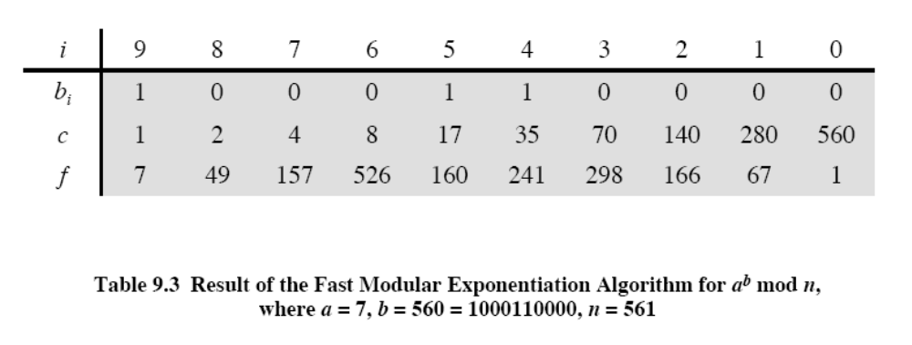

Slide 32
RSA 举例
例2： 明文m为“inclub”。则操作过程如下：
1、设计密钥公钥(e,n)和私钥(d,n)
令p=3，q=11。取e=3，计算：
n=p*q=33，求出φ(n)=(p-1)(q-1)=20
计算：e×d mod φ(n) =1,即在与55互素的数中选取与40互素的数
得：d=7(保密数)。因此：公钥对为(3,33)，私钥对为(7,33)。
2、加密：
按1-26的次序排列字母，用公钥(3,55)加密：令a-00，b-01，…，y-24，z-25。
用户A查到n和e后，将消息m加密：
EB(i)=08³ mod 33= 17,
EB(n)=13³ mod 33= 19,
EB(c)=02³ mod 33= 8,
EB(l)=11³ mod 33= 11,
EB(u)=20³ mod 33= 14,
EB(b)=01³ mod 33= 1,
c= EB(m) = 17 19 08 11 14 01,它对应的密文为c=rtilob 。
3、解密： DB(r) = 17⁷ mod 33= 8，即明文i，依次计算即可 还原成功。

Slide 33
设张小姐需要发送机密信息（明文）m=85给李先生，她已经从公开媒体得到了李先生的公开密钥（n，e）=（143，7），于是她算出加密值：
c= m^{e} mod n=85⁷ mod 143=123并发送给李先生。
李先生在收到密文c=123后，利用只有他自己知道的秘密密钥计算：m= c^{d} mod n =123¹⁰³ mod 143=85，所以，李先生可以得到张小姐发给他的真正的信息m=85，实现了解密。

Slide 34
RSA算法表述
假定用户A欲送消息m给用户B，则RSA算法的加／解密过程为：
1）首先用户B产生两个大素数p和q(p、q是保密的)。
2）用户B计算n=pq和φ(n)=(p-1)(q-1)(φ(n)是保密的)。
3）用户B选择一个随机数e(0<e<φ(n))，使得(e，φ(n))=1，即e和φ互素。
4）用户B通过计算得出d，使得d×e mod φ(n)=1(即在与n互素的数中选取与φ(n)互素的数，可以通过Euclidean算法得出。d是用户B自留且保密的，用作解密密钥)。
5）用户B将n及e作为公钥公开。
6）用户A通过公开渠道查到n和e。
7）对m施行加密变换，即E_{B}(m)=m^{e} mod n=c。
8）用户B收到密文c后，施行解密变换
D_{B}(c)=c^{d} mod n=(m^{e} mod n)^{d} mod n=m^{ed} mod n=m mod n

Slide 35
总之
分组密码算法，明文分成<n的数的分组
基于整数乘法（素数、求逆）
明/密文分组以及公/私钥被看作小于n的整数（模n计算）
加/解密是模乘运算

Slide 36
举例3
取两个质数p=11，q=13，p和q的乘积为n=p×q=143，算出另一个数z=(p-1)×(q-1)=120；再选取一个与z=120互质的数，例如e=7，则公开密钥=（n，e）=（143，7）。
对于这个e值，可以算出其逆：d=103。因为e×d=7×103=721，满足e×d mod z =1；即721 mod 120=1成立。则秘密密钥=（n，d）=（143，103）。

Slide 37
加密的效率
加密要计算 e 次方幂
若 e 较小, 计算将很快
  通常选择 e = 65537 (2¹⁶+1)
  或选择 e = 3 或 e = 17
但若 e太小 (如 e = 3)将易受到攻击
  用中国剩余定理
  解决方法：M随机填充一个唯一的伪随机比特串
必须确保gcd(e, ø(n)) = 1

Slide 38
解密的效率
解密计算d次方幂
  d的值太小容易遭受穷举攻击和其他形式的攻击。
用中国剩余定理分别计算mod p和mod q，则可以得到所希望的答案
  比直接快约4倍
只有知道p和q及私钥的接收者可以直接采用这个技术进行计算

Slide 39
RSA 密钥的产生
RSA的用户必须:
  随机确定两个素数 p, q
  选择e或d，并求出另一个
素数 p, q 一定不能从n = p . q轻易得到
  意味着数要足够大
  典型地用猜测或可能性测试（Miller-Rabin）
指数e, d 是互逆的 （欧几里得扩展算法）

Slide 40
RSA 安全性分析
攻击RSA可能的方法有:
  穷举搜索 (对于给定的数字规模是不可行的)
  数学攻击 (基于计算ø(n)的困难性, 模n的因子分解的困难性)
  计时攻击 (基于解密的运行情况)
  选择密文攻击(RSA的已知特性)

Slide 41
分解因子问题
数学攻击的三种形式:
  分解 n = p.q, 计算ø(n) 从而得到 d
  直接确定 ø(n) 并计算 d （等价于因子分解n）
  直接寻找d （至少和因子分解问题一样费时）
对于因子分解问题
  很多年来进展很慢
    用“Lattice Sieve” (LS),算法，最好的是分解了200位十进制数(663 bit)
  最大的改进就是对改进算法的改良
    QS to GHFS to LS
  当前假设1024-2048bit RSA 是安全的
    确保 p, q 有相似的大小并满足其它约束

Slide 42
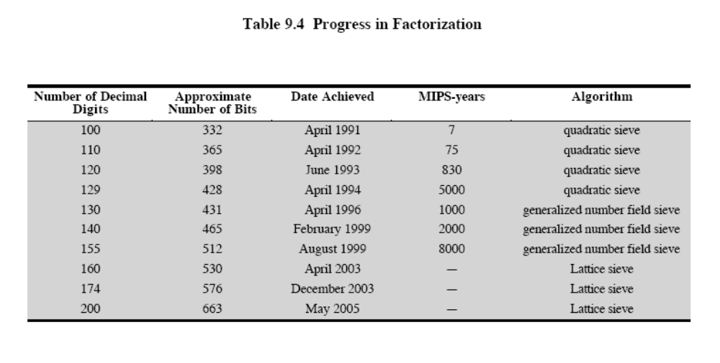
MIPS：一台每秒执行百万条指令的处理器运行1年
1GHz的奔腾机约等于一台250MIPs

Slide 43
RSA系统安全性与系统的参数
RSA系统安全性与系统的参数有很大关系，X.931标准, ISO/IEC 14752对此提出以下几点：
  p和q的长度应仅差几位。
  （p-1）和（ q-1）都应有大的素因子；
  gcd(p-1, q-1)应该小；

Slide 44
计 时 攻 击
20世纪90年代由Paul Kocher提出
类似于窃贼通过观察他人转动保险柜拨号盘的时间长短来猜测密码。
探测操作中的时间变化
  eg. multiplying by small vs large number
基于所耗时间的大小，对操作数的大小进行猜测
Countermeasures(解决办法)
  use constant exponentiation time（不变的 幂运算时间）
  add random delays（随机时延）
  blind values used in calculations（隐蔽）

Slide 45
选择密文攻击
RSA 对于选择密文（CCA）来说是易受攻击的
  攻击者选择密文并得到相应明文
  选择密文可给密码分析者探测RSA的特性提供信息
  C=Me mod n
  X=C* 2e mod n
对策：
  采用最优非对称加密填充(OAEP).的程序对明文进行修改。

Slide 46
简单例子
任务：对明文 M=19 加密
选中两个素数 p＝7，q＝17
n＝pq＝
φ(n)＝请练习
n＝pq＝119
φ(n)＝(p-1)(q-1)＝6×16＝96
选取整数1<e< φ(n)与φ(n) 互素：e＝5
求e的逆元d：ed≡1 mod φ(n) 请练习
d=77
计算 C=Me(mod n)=? 其中M=19 请练习
c=66
计算 M1=C^{d}(mod n)=? 请练习

Slide 47
RSA 示例总结
选p＝7，q＝17
  则n＝pq＝119
  且φ(n)＝(p-1)(q-1)＝6×16＝96
取e＝5
  则d＝77 (5×77＝385＝4×96＋1≡1 mod 96)
公钥（5，119），私钥（77，119）
加密m＝19
  则c＝m^{e} mod n= 19⁵ mod 119 = 66 mod 119
解密c＝66
  m＝c^{d} mod n = 66⁷⁷mod 119＝19 mod 119

Slide 48
小 结
  公钥密码的原理
    两个密钥：公钥/私钥
    单向陷门函数
  RSA算法，实现和安全分析

